Slide 1

Redis企业实战
Redis的企业应用案例

Slide 2
今日课程介绍
短信登录
Redis的共享session应用
商户查询缓存
达人探店
企业的缓存使用技巧
缓存雪崩、穿透等问题解决
基于List的点赞列表
基于SortedSet的点赞排行榜
优惠券秒杀
黑马点评
Redis
好友关注
Redis的计数器、Lua脚本Redis
分布式锁
Redis的三种消息队列
基于Set集合的关注、取关、共同关注、消息推送等功能
附近的商户
用户签到
Redis的BitMap数据统计功能
Redis的GeoHash的应用
UV统计
Redis的HyperLogLog的统计功能

Slide 3
短信登录
商户查询缓存
优惠券秒杀
达人探店
好友关注
附近的商户
用户签到
UV统计

Slide 4
短信登录
01

Slide 5
导入黑马点评项目
基于Session实现登录
集群的session共享问题
基于Redis实现共享session登录

Slide 6
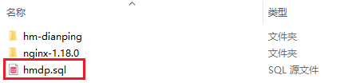
导入黑马点评项目
首先，导入课前资料提供的SQL文件：
其中的表有：
tb_user：用户表
tb_user_info：用户详情表
tb_shop：商户信息表
tb_shop_type：商户类型表
tb_blog：用户日记表（达人探店日记）
tb_follow：用户关注表
tb_voucher：优惠券表
tb_voucher_order：优惠券的订单表
注意
Mysql的版本采用5.7及以上版本

Slide 7


导入黑马点评项目
Redis集群
tomcat
tomcat
MySQL集群
tomcat

Slide 8
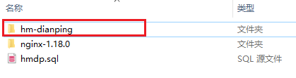
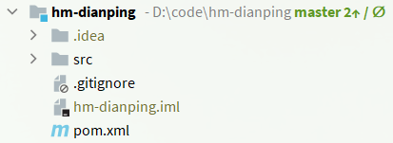
导入后端项目
在资料中提供了一个项目源码：
将其复制到你的idea工作空间，然后利用idea打开即可：
启动项目后，在浏览器访问：http://localhost:8081/shop-type/list ，如果可以看到数据则证明运行没有问题
注意
不要忘了修改application.yaml文件中的mysql、redis地址信息

Slide 9

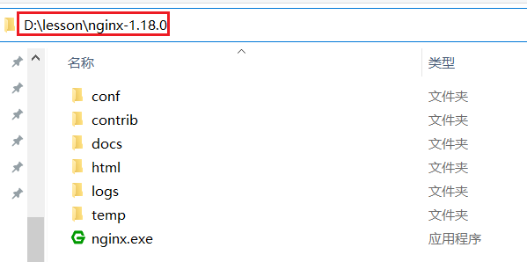
导入前端项目
在资料中提供了一个nginx文件夹：
将其复制到任意目录，要确保该目录不包含中文、特殊字符和空格，例如：

Slide 10

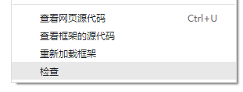
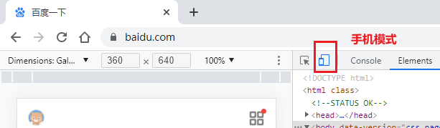
运行前端项目
在nginx所在目录下打开一个CMD窗口，输入命令：
打开chrome浏览器，在空白页面点击鼠标右键，选择检查，即可打开开发者工具：
然后打开手机模式：
然后访问: http://127.0.0.1:8080 ，即可看到页面：
start nginx.exe

Slide 11
导入黑马点评项目
基于Session实现登录
集群的session共享问题
基于Redis实现共享session登录

Slide 12
基于Session实现登录
发送短信验证码
短信验证码登录、注册
校验登录状态
开始
开始
开始
提交
手机号
提交手机号和验证码
请求并携带cookie
校验
手机号
不符合
校验
验证码
不一致
从session获取用户
符合
一致
判断用户
是否存在
生成
验证码
根据手机号查询用户
创建新用户
有
没有
保存验证码
到session
用户
是否存在
不存在
保存用户到ThreadLocal
保存用户
到数据库
存在
发送
验证码
保存用户到session
放行
拦截
结束
结束
结束

Slide 13

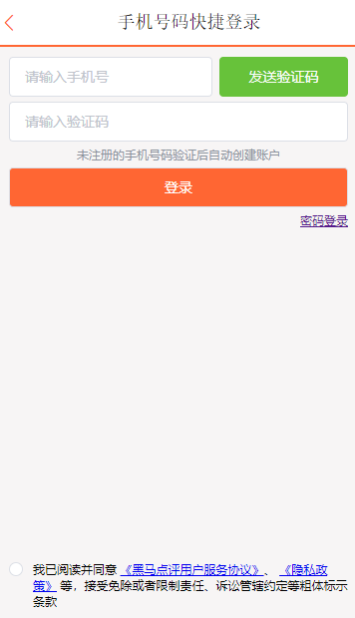
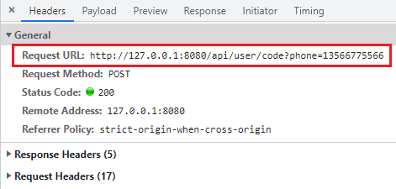
发送短信验证码
 | 说明
请求方式 | POST
请求路径 | /user/code
请求参数 | phone,电话号码
返回值 | 无

Slide 14
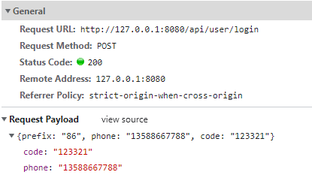
短信验证码登录
 | 说明
请求方式 | POST
请求路径 | /user/login
请求参数 | phone:电话号码；code:验证码
返回值 | 无

Slide 15
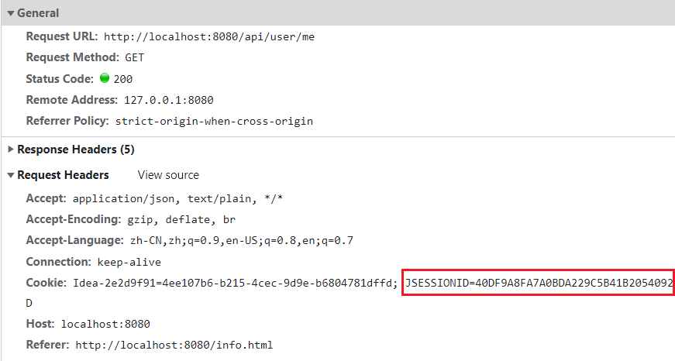
登录验证功能
校验登录状态
开始
请求并携带cookie
从session获取用户
判断用户
是否存在
有
没有
返回用户
拦截
结束

Slide 16

登录验证功能
黑马点评服务
校验登录状态
开始
请求并携带cookie
OrderController
拦截器
从session获取用户
判断用户
是否存在
UserController
有
没有
XxxController
返回用户
拦截
结束

Slide 17
登录验证功能
黑马点评服务
校验登录状态
开始
请求并携带cookie
OrderController
拦截器
从session获取用户
判断用户
是否存在
UserController
有
没有
保存用户到ThreadLocal
XxxController
放行
拦截
结束

Slide 18
导入黑马点评项目
基于Session实现登录
集群的session共享问题
基于Redis实现共享session登录

Slide 19
集群的session共享问题
session共享问题：多台Tomcat并不共享session存储空间，当请求切换到不同tomcat服务时导致数据丢失的问题。
session的替代方案应该满足：
数据共享
内存存储
key、value结构
key value
session
Redis集群
code:9527
user:lisi
tomcat
session
tomcat
session
MySQL集群
tomcat

Slide 20
导入黑马点评项目
基于Session实现登录
集群的session共享问题
基于Redis实现共享session登录

Slide 21

基于Redis实现共享session登录
发送短信验证码
短信验证码登录、注册
开始
开始
提交
手机号
提交手机号和验证码
不符合
Redis
以手机号为key读取验证码
不一致
校验
手机号
key value
校验
验证码
phone:13838411438 9527
一致
符合
token:fadfjklfweo {name:lisi}
生成
验证码
根据手机号查询用户
以手机号为key存储验证码
创建新用户
保存验证码
到
用户
是否存在
不存在
Redis
保存用户
到数据库
session
以随机token为key存储用户数据
存在
发送
验证码
保存用户到
Redis
session
结束
结束

Slide 22
基于Redis实现共享session登录
校验登录状态
短信验证码登录、注册
开始
开始
请求并携带
提交手机号和验证码
Token
cookie
session
以随机token为key获取用户数据
Redis
以手机号为key读取验证码
不一致
Redis
从
获取用户
校验
验证码
key value
phone:13838411438 9527
一致
判断用户
是否存在
token:fadfjklfweo {name:lisi}
根据手机号查询用户
有
创建新用户
没有
保存用户到ThreadLocal
用户
是否存在
不存在
保存用户
到数据库
以随机token为key存储用户数据
存在
放行
拦截
保存用户到
Redis
结束
结束
返回token给客户端
结束

Slide 23
基于Redis实现共享session登录
保存登录的用户信息，可以使用String结构，以JSON字符串来保存，比较直观：
Hash结构可以将对象中的每个字段独立存储，可以针对单个字段做CRUD，并且内存占用更少：
KEY | VALUE
heima:user:1 | {name:"Jack", age:21}
heima:user:2 | {name:"Rose", age:18}
KEY | VALUE
 | field | value
heima:user:1 | name | Jack
 | age | 21
heima:user:2 | name | Rose
 | age | 18

Slide 24
Redis代替session需要考虑的问题：
选择合适的数据结构
选择合适的key
选择合适的存储粒度

Slide 25
登录拦截器的优化
黑马点评服务
拦截器
OrderController
拦截：
需要登录的路径
UserController
获取token
查询Redis的用户
不存在，则拦截
存在，则继续
保存到ThreadLocal
刷新token有效期
放行
XxxController

Slide 26
登录拦截器的优化
黑马点评服务
拦截器
拦截器
OrderController
拦截：
一切路径
拦截：
需要登录的路径
UserController
获取token
查询Redis的用户
查询ThreadLocal
的用户：
不存在，则拦截
存在，则继续
保存到ThreadLocal
刷新token有效期
放行
XxxController

Slide 27
商户查询缓存
02

Slide 28
什么是缓存
添加Redis缓存
缓存更新策略
缓存穿透
缓存雪崩
缓存击穿
缓存工具封装

Slide 29





什么是缓存
缓存就是数据交换的缓冲区（称作Cache [ kæʃ ] ），是存贮数据的临时地方，一般读写性能较高。
浏览器缓存
浏览器
缓存的作用
应用层缓存
缓存的成本
tomcat
数据库缓存
数据库
CPU缓存
磁盘缓存

Slide 30
什么是缓存
缓存就是数据交换的缓冲区（称作Cache [ kæʃ ] ），是存贮数据的临时地方，一般读写性能较高。
缓存的作用
缓存的成本
降低后端负载
提高读写效率，降低响应时间
数据一致性成本
代码维护成本
运维成本

Slide 31
什么是缓存
添加Redis缓存
缓存更新策略
缓存穿透
缓存雪崩
缓存击穿
缓存工具封装

Slide 32
添加Redis缓存
缓存作用模型
客户端
请求
返回
Redis
数据库

Slide 33
添加Redis缓存
缓存作用模型
根据id查询商铺缓存的流程
开始
客户端
提交
商铺id
请求
命中
从Redis查询商铺缓存
Redis
判断缓存
是否命中
未命中
根据id查询数据库
命中
存在
判断商铺
是否存在
不存在
未命中
写缓存
返回商铺信息
将商铺数据写入Redis
返回404
数据库
结束

Slide 34

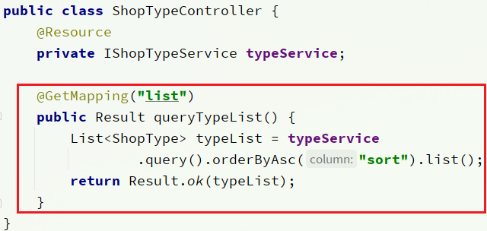
给店铺类型查询业务添加缓存
店铺类型在首页和其它多个页面都会用到，如图：
需求：修改ShopTypeController中的queryTypeList方法，添加查询缓存

Slide 35
什么是缓存
添加Redis缓存
缓存更新策略
缓存穿透
缓存雪崩
缓存击穿
缓存工具封装

Slide 36
缓存更新策略
 | 内存淘汰 | 超时剔除 | 主动更新
说明 | 不用自己维护，利用Redis的内存淘汰机制，当内存不足时自动淘汰部分数据。下次查询时更新缓存。 | 给缓存数据添加TTL时间，到期后自动删除缓存。下次查询时更新缓存。 | 编写业务逻辑，在修改数据库的同时，更新缓存。
一致性 | 差 | 一般 | 好
维护成本 | 无 | 低 | 高
业务场景：
低一致性需求：使用内存淘汰机制。例如店铺类型的查询缓存
高一致性需求：主动更新，并以超时剔除作为兜底方案。例如店铺详情查询的缓存

Slide 37


主动更新策略
01
02
03
Cache Aside Pattern
Read/Write Through Pattern
Write Behind Caching Pattern
由缓存的调用者，在更新数据库的同时更新缓存
缓存与数据库整合为一个服务，由服务来维护一致性。调用者调用该服务，无需关心缓存一致性问题。
调用者只操作缓存，由其它线程异步的将缓存数据持久化到数据库，保证最终一致。

Slide 38
主动更新策略
操作缓存和数据库时有三个问题需要考虑：
删除缓存还是更新缓存？
更新缓存：每次更新数据库都更新缓存，无效写操作较多
删除缓存：更新数据库时让缓存失效，查询时再更新缓存
如何保证缓存与数据库的操作的同时成功或失败？
单体系统，将缓存与数据库操作放在一个事务
分布式系统，利用TCC等分布式事务方案
先操作缓存还是先操作数据库？
01
Cache Aside Pattern
Cache Aside Pattern
由缓存的调用者，在更新数据库的同时更新缓存
先删除缓存，再操作数据库
先操作数据库，再删除缓存

Slide 39
Cache Aside Pattern
20
缓存
10
先删除缓存，再操作数据库
先操作数据库，再删除缓存
10
数据库
20
线程1
线程2
1.删除缓存
2.更新数据库
v = 20
2.查询缓存，
未命中,
查询数据库
3. 写入缓存

Slide 40
Cache Aside Pattern
20
缓存
10
先删除缓存，再操作数据库
先操作数据库，再删除缓存
10
数据库
20
线程1
线程2
线程1
线程2
1.删除缓存
1.更新数据库
v = 20
2.查询缓存，
未命中,
查询数据库
2.删除缓存
3.写入缓存
3.查询缓存，
未命中，
查询数据库
4.更新数据库
v = 20
4. 写入缓存

Slide 41
Cache Aside Pattern
缓存
10
先删除缓存，再操作数据库
先操作数据库，再删除缓存
10
20
数据库
10
线程1
线程2
线程1
线程2
1.删除缓存
1.查询缓存，
未命中，
查询数据库
2.查询缓存，
未命中,
查询数据库
2.更新数据库
v = 20
3.写入缓存
3.删除缓存
4.更新数据库
v = 20
4. 写入缓存

Slide 42
缓存更新策略的最佳实践方案：
低一致性需求：使用Redis自带的内存淘汰机制
高一致性需求：主动更新，并以超时剔除作为兜底方案
读操作：
缓存命中则直接返回
缓存未命中则查询数据库，并写入缓存，设定超时时间
写操作：
先写数据库，然后再删除缓存
要确保数据库与缓存操作的原子性

Slide 43
给查询商铺的缓存添加超时剔除和主动更新的策略
修改ShopController中的业务逻辑，满足下面的需求：
根据id查询店铺时，如果缓存未命中，则查询数据库，将数据库结果写入缓存，并设置超时时间
根据id修改店铺时，先修改数据库，再删除缓存

Slide 44
什么是缓存
添加Redis缓存
缓存更新策略
缓存穿透
缓存雪崩
缓存击穿
缓存工具封装

Slide 45
缓存穿透
缓存穿透是指客户端请求的数据在缓存中和数据库中都不存在，这样缓存永远不会生效，这些请求都会打到数据库。
常见的解决方案有两种：
缓存空对象
优点：实现简单，维护方便
缺点：
额外的内存消耗
可能造成短期的不一致
布隆过滤
优点：内存占用较少，没有多余key
缺点：
实现复杂
存在误判可能
客户端
客户端
客户端
1.不存在
则拒绝
拒绝
请求
请求
布隆过滤器
返回
1.未命中
2.存在，
则放行
放行
3.缓存命中，
则返回
Redis
Redis
Redis
返回
请求
3.缓存null
4.缓存未命中，则查询数据库
5.缓存数据
设置TTL
2.未命中
数据库
数据库
数据库

Slide 46
缓存穿透
开始
开始
开始
提交
商铺id
提交
商铺id
提交
商铺id
从Redis查询商铺缓存
从Redis查询商铺缓存
从Redis查询商铺缓存
解决
缓存穿透
判断缓存
是否命中
判断缓存
是否命中
未命中
判断缓存
是否命中
未命中
根据id查询数据库
未命中
根据id查询数据库
根据id查询数据库
存在
存在
不存在
存在
判断商铺
是否存在
不存在
不存在
命中
判断商铺
是否存在
判断商铺
是否存在
命中
命中
返回404
返回商铺信息
将商铺数据写入Redis
返回404
返回404
返回商铺信息
将商铺数据写入Redis
返回商铺信息
将商铺数据写入Redis
结束
结束
结束

Slide 47
缓存穿透
开始
开始
提交
商铺id
提交
商铺id
从Redis查询商铺缓存
从Redis查询商铺缓存
解决
缓存穿透
判断缓存
是否命中
未命中
根据id查询数据库
判断缓存
是否命中
未命中
根据id查询数据库
命中
存在
判断商铺
是否存在
不存在
命中
存在
判断商铺
是否存在
不存在
返回商铺信息
将商铺数据写入Redis
返回404
返回商铺信息
将商铺数据写入Redis
返回404
结束
结束

Slide 48
缓存穿透
开始
开始
提交
商铺id
提交
商铺id
从Redis查询商铺缓存
从Redis查询商铺缓存
解决
缓存穿透
判断缓存
是否命中
未命中
根据id查询数据库
判断缓存
是否命中
未命中
根据id查询数据库
命中
存在
判断商铺
是否存在
不存在
命中
存在
判断商铺
是否存在
不存在
返回商铺信息
将商铺数据写入Redis
返回404
返回商铺信息
将商铺数据写入Redis
将空值写入Redis
结束
结束

Slide 49
缓存穿透
开始
开始
提交
商铺id
提交
商铺id
从Redis查询商铺缓存
从Redis查询商铺缓存
解决
缓存穿透
判断缓存
是否命中
未命中
根据id查询数据库
判断缓存
是否命中
未命中
根据id查询数据库
命中
命中
存在
判断商铺
是否存在
不存在
判断是否是空值
存在
判断商铺
是否存在
不存在
是
不是
返回商铺信息
将商铺数据写入Redis
返回404
返回商铺信息
将商铺数据写入Redis
将空值写入Redis
结束
结束

Slide 50
缓存穿透产生的原因是什么？
用户请求的数据在缓存中和数据库中都不存在，不断发起这样的请求，给数据库带来巨大压力
缓存穿透的解决方案有哪些？
缓存null值
布隆过滤
增强id的复杂度，避免被猜测id规律
做好数据的基础格式校验
加强用户权限校验
做好热点参数的限流

Slide 51
什么是缓存
添加Redis缓存
缓存更新策略
缓存穿透
缓存雪崩
缓存击穿
缓存工具封装

Slide 52
缓存雪崩
缓存雪崩是指在同一时段大量的缓存key同时失效或者Redis服务宕机，导致大量请求到达数据库，带来巨大压力。
解决方案：
给不同的Key的TTL添加随机值
利用Redis集群提高服务的可用性
给缓存业务添加降级限流策略
给业务添加多级缓存
客户端
客户端
请求
请求
1.未命中
Redis宕机
Redis
Redis
请求
请求
数据库
数据库

Slide 53
什么是缓存
添加Redis缓存
缓存更新策略
缓存穿透
缓存雪崩
缓存击穿
缓存工具封装

Slide 54
缓存击穿
缓存击穿问题也叫热点Key问题，就是一个被高并发访问并且缓存重建业务较复杂的key突然失效了，无数的请求访问会在瞬间给数据库带来巨大的冲击。
常见的解决方案有两种：
线程1
线程2
线程3
线程4
互斥锁
逻辑过期
1.查询缓存，
未命中
1.查询缓存，
未命中
1.查询缓存，
未命中
1.查询缓存，
未命中
2.查询数据库
重建缓存数据
2.查询数据库
重建缓存
2.查询数据库
重建缓存
2.查询数据库
重建缓存
4. 写入缓存

Slide 55
KEY | VALUE
heima:user:1 | {name:"Jack", age:21, expire:152141223}
缓存击穿
互斥锁
逻辑过期
线程1
线程2
线程1
线程2
线程3
线程4
1.查询缓存，发现逻辑时间已过期
1.查询缓存，
未命中
1.查询缓存，
未命中
1.查询缓存，发现逻辑时间已过期
2.获取互斥
锁成功
2.获取互斥
锁成功
2.获取
互斥锁
失败
3.开启新线程
3.查询数据库重建缓存数据
2.获取
互斥锁失败
4.返回过期数据
1.查询数据库重建缓存数据
3. 休眠一会儿，再重试
3.返回过期数据
4.写入缓存
4. 重试
2.写入缓存，
重置逻辑
过期时间
5.释放锁
5.缓存命中
3.释放锁
1.命中缓存，
并且没有
过期

Slide 56
缓存击穿
解决方案 | 优点 | 缺点
互斥锁 | 没有额外的内存消耗 保证一致性 实现简单 | 线程需要等待，性能受影响 可能有死锁风险
逻辑过期 | 线程无需等待，性能较好 | 不保证一致性 有额外内存消耗 实现复杂

Slide 57
基于互斥锁方式解决缓存击穿问题
需求：修改根据id查询商铺的业务，基于互斥锁方式来解决缓存击穿问题
开始
提交
商铺id
从Redis查询商铺缓存
休眠一段
时间
否
判断缓存
是否命中
未命中
尝试获取
互斥锁
判断是否获取锁
命中
是
返回数据
根据id查询数据库
释放
互斥锁
将商铺数据写入Redis
结束

Slide 58
基于逻辑过期方式解决缓存击穿问题
需求：修改根据id查询商铺的业务，基于逻辑过期方式来解决缓存击穿问题
开始
提交
商铺id
尝试获取
互斥锁
从Redis查询商铺缓存
过期
判断缓存
是否命中
命中
判断缓存
是否过期
判断是否获取锁
是
未命中
未过期
否
返回空
返回商铺信息
开启独立线程
根据id查询数据库
释放
互斥锁
将商铺数据写入Redis，并设置逻辑过期时间
结束

Slide 59
什么是缓存
添加Redis缓存
缓存更新策略
缓存穿透
缓存雪崩
缓存击穿
缓存工具封装

Slide 60
缓存工具封装
基于StringRedisTemplate封装一个缓存工具类，满足下列需求：
方法1：将任意Java对象序列化为json并存储在string类型的key中，并且可以设置TTL过期时间
方法2：将任意Java对象序列化为json并存储在string类型的key中，并且可以设置逻辑过期时间，用于处理缓存击穿问题
方法3：根据指定的key查询缓存，并反序列化为指定类型，利用缓存空值的方式解决缓存穿透问题
方法4：根据指定的key查询缓存，并反序列化为指定类型，需要利用逻辑过期解决缓存击穿问题

Slide 61
优惠券秒杀
03

Slide 62
全局唯一ID
实现优惠券秒杀下单
超卖问题
一人一单
分布式锁
Redis优化秒杀
Redis消息队列实现异步秒杀

Slide 63
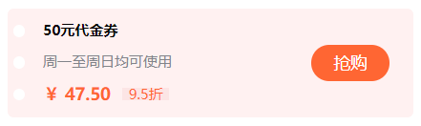
全局唯一ID
每个店铺都可以发布优惠券：
当用户抢购时，就会生成订单并保存到tb_voucher_order这张表中，而订单表如果使用数据库自增ID就存在一些问题：
id的规律性太明显
受单表数据量的限制

Slide 64
全局唯一ID
全局ID生成器，是一种在分布式系统下用来生成全局唯一ID的工具，一般要满足下列特性：
唯一性
高可用
高性能
全局唯一ID
递增性
安全性

Slide 65
全局ID生成器
为了增加ID的安全性，我们可以不直接使用Redis自增的数值，而是拼接一些其它信息：
符号位
时间戳（31 bit）
序列号（32 bit）
0
-
-
0
1
1
0
0
1
0
1
0
0
1
1
0
0
1
0
1
0
0
1
1
0
0
1
0
1
0
0
1
1
0
0
1
0
1
0
0
1
1
0
0
1
0
1
0
0
1
1
0
0
1
0
1
0
0
1
1
0
0
1
0
1
0
0
1
1
0
0
1
0
1
0
0
1
1
0
0
1
0
1
0
0
1
1
0
0
1
0
1
0
0
1
1
0
0
1
0
1
0
0
1
1
0
0
1
0
1
0
0
1
1
0
0
1
0
1
0
0
1
1
0
0
1
0
1
0
0
1
1
0
0
1
0
1
0
0
1
1
0
0
1
0
1
0
0
1
1
0
0
1
0
1
0
0
1
1
0
0
1
0
1
0
0
1
1
0
0
1
0
1
0
0
1
1
0
0
1
0
1
0
0
1
1
0
0
1
0
1
0
0
1
1
0
0
1
0
1
0
0
1
1
0
0
1
0
1
0
0
1
1
0
0
1
0
1
0
0
1
1
0
0
1
0
1
0
0
1
1
0
0
1
0
1
0
0
1
1
0
0
1
0
1
0
0
1
1
0
0
1
0
1
0
0
1
1
0
0
1
0
1
0
0
1
1
0
0
1
0
1
0
0
1
1
0
0
1
0
1
0
0
1
1
0
0
1
0
1
0
0
1
1
0
0
1
0
1
0
0
1
1
0
0
1
0
1
0
0
1
1
0
0
1
0
1
0
0
1
1
0
0
1
0
1
0
0
1
1
0
0
1
0
1
0
0
1
1
0
0
1
0
1
0
0
1
1
0
0
1
0
1
0
0
1
1
0
0
1
0
1
0
0
1
1
0
0
1
0
1
0
0
1
1
0
0
1
0
1
0
0
1
1
0
0
1
0
1
0
0
1
1
0
0
1
0
1
0
0
1
1
0
0
1
0
1
0
0
1
1
0
0
1
0
1
0
0
1
1
0
0
1
0
1
0
0
1
1
0
0
1
0
1
0
0
1
1
0
0
1
0
1
0
0
1
1
0
0
1
0
1
0
0
1
1
0
0
1
0
1
0
0
1
1
0
0
1
0
1
0
0
1
1
0
0
1
0
1
0
0
1
1
0
0
1
0
1
0
0
1
1
0
0
1
0
1
0
0
1
1
0
0
1
0
1
0
0
1
1
0
0
1
0
1
0
0
1
1
0
0
1
0
1
0
0
1
1
0
0
1
0
1
0
0
1
1
0
0
1
0
1
0
0
1
1
0
0
1
0
1
0
0
1
1
0
0
1
0
1
0
0
1
1
0
0
1
0
1
0
ID的组成部分：
符号位：1bit，永远为0
时间戳：31bit，以秒为单位，可以使用69年
序列号：32bit，秒内的计数器，支持每秒产生2^32个不同ID

Slide 66
全局唯一ID生成策略：
UUID
Redis自增
snowflake算法
数据库自增
Redis自增ID策略：
每天一个key，方便统计订单量
ID构造是 时间戳 + 计数器

Slide 67
全局ID生成器
实现优惠券秒杀下单
超卖问题
一人一单
分布式锁
Redis优化秒杀
Redis消息队列实现异步秒杀

Slide 68
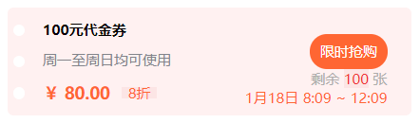
实现优惠券秒杀下单
每个店铺都可以发布优惠券，分为平价券和特价券。平价券可以任意购买，而特价券需要秒杀抢购：
表关系如下：
tb_voucher：优惠券的基本信息，优惠金额、使用规则等
tb_seckill_voucher：优惠券的库存、开始抢购时间，结束抢购时间。特价优惠券才需要填写这些信息

Slide 69
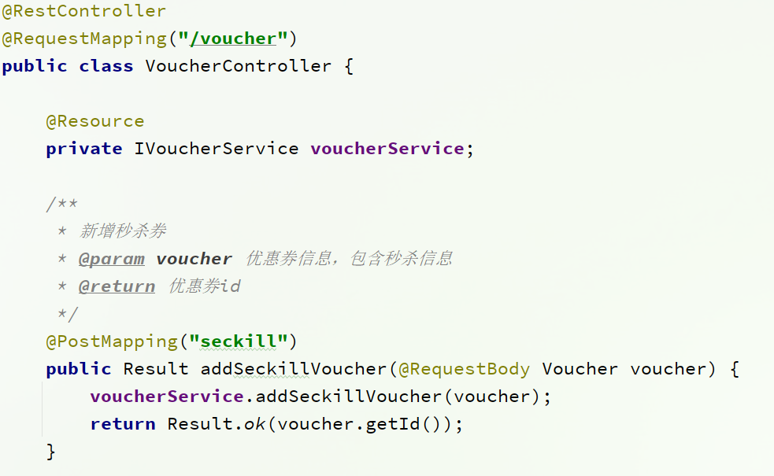
实现优惠券秒杀下单
在VoucherController中提供了一个接口，可以添加秒杀优惠券：

Slide 70
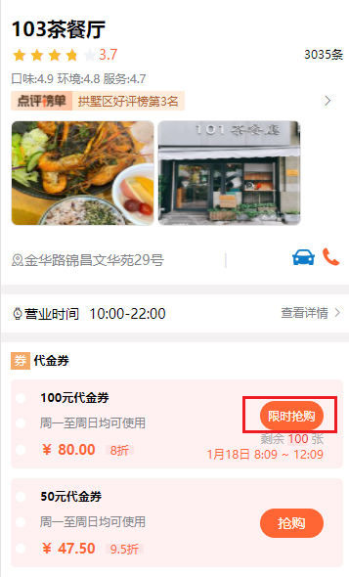
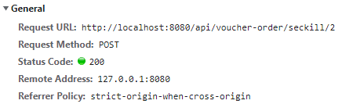
实现优惠券秒杀下单
用户可以在店铺页面中抢购这些优惠券：
 | 说明
请求方式 | POST
请求路径 | /voucher-order/seckill/{id}
请求参数 | id,优惠券id
返回值 | 订单id

Slide 71
实现优惠券秒杀的下单功能
下单时需要判断两点：
秒杀是否开始或结束，如果尚未开始或已经结束则无法下单
库存是否充足，不足则无法下单
开始
提交
优惠券id
查询优惠券信息
判断库存
是否充足
是
扣减库存
判断秒杀是否开始
是
否
创建订单
否
返回异常结果
结束
返回订单id

Slide 72
全局ID生成器
实现优惠券秒杀下单
超卖问题
一人一单
分布式锁
Redis优化秒杀
Redis消息队列实现异步秒杀

Slide 73
超卖问题
0
线程1
线程2
1
1
库存
0
1.查询库存
2.判断是否大于0
是：扣减
否：报错
1.查询库存
2.判断是否大于0
是：扣减
否：报错

Slide 74
超卖问题
-1
线程1
线程2
线程2
1
1
1
库存
0
1.查询库存
1.查询库存
1.查询库存
2.判断是否大于0
是：扣减
否：报错
2.判断是否大于0
是：扣减
否：报错
2.判断是否大于0
是：扣减
否：报错

Slide 75
超卖问题
超卖问题是典型的多线程安全问题，针对这一问题的常见解决方案就是加锁：
悲观锁
乐观锁
认为线程安全问题一定会发生，因此在操作数据之前先获取锁，确保线程串行执行。
例如Synchronized、Lock都属于悲观锁
认为线程安全问题不一定会发生，因此不加锁，只是在更新数据时去判断有没有其它线程对数据做了修改。
如果没有修改则认为是安全的，自己才更新数据。
如果已经被其它线程修改说明发生了安全问题，此时可以重试或异常。
锁

Slide 76
乐观锁
乐观锁的关键是判断之前查询得到的数据是否有被修改过，常见的方式有两种：
版本号法
线程1
线程2
id | stock
10
version
1.查询库存
和版本号
stock =
version =
1
1
1
1
1
1
1
0
2
1.查询库存
和版本号
stock =
version =
1
2.判断是否大于0
是：扣减
否：报错
set
stock = stock - 1,
version = version + 1
where
id = 10
and version =
2.判断是否大于0
是：扣减
否：报错
set
stock = stock - 1,
version = version + 1
where
id = 10
and version =

Slide 77
乐观锁
乐观锁的关键是判断之前查询得到的数据是否有被修改过，常见的方式有两种：
CAS法
线程1
线程2
id | stock
10
1.查询库存
stock =
1
1
1
1
0
1.查询库存
stock =
1
2.判断是否大于0
是：扣减
否：报错
set
stock = stock - 1
where
id = 10
and stock =
2.判断是否大于0
是：扣减
否：报错
set
stock = stock - 1
where
id = 10
and stock =

Slide 78
超卖这样的线程安全问题，解决方案有哪些？
悲观锁：添加同步锁，让线程串行执行
优点：简单粗暴
缺点：性能一般
乐观锁：不加锁，在更新时判断是否有其它线程在修改
优点：性能好
缺点：存在成功率低的问题

Slide 79
全局ID生成器
实现优惠券秒杀下单
超卖问题
一人一单
分布式锁
Redis优化秒杀
Redis消息队列实现异步秒杀

Slide 80
一人一单
需求：修改秒杀业务，要求同一个优惠券，一个用户只能下一单
开始
提交
优惠券id
查询优惠券信息
判断库存
是否充足
是
扣减库存
判断秒杀是否开始
是
否
创建订单
否
返回异常结果
结束
返回订单id

Slide 81
一人一单
需求：修改秒杀业务，要求同一个优惠券，一个用户只能下一单
开始
提交
优惠券id
查询优惠券信息
判断库存
是否充足
是
根据优惠券id和用户id查询订单
判断秒杀是否开始
是
否
判断订单
是否存在
不存在
扣减库存
否
存在
返回异常结果
创建订单
结束
返回订单id

Slide 82

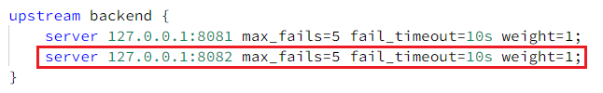
一人一单的并发安全问题
通过加锁可以解决在单机情况下的一人一单安全问题，但是在集群模式下就不行了。
我们将服务启动两份，端口分别为8081和8082：
然后修改nginx的conf目录下的nginx.conf文件，配置反向代理和负载均衡：
现在，用户请求会在这两个节点上负载均衡，再次测试下是否存在线程安全问题。

Slide 83
一人一单的并发安全问题
线程1
线程2
1.查询订单
2.判断是否存在
是：报错
否：插入新订单
1.查询订单
2.判断是否存在
是：报错
否：插入新订单

Slide 84
一人一单的并发安全问题
线程1
线程2
1.查询订单
1.查询订单
2.判断是否存在
是：报错
否：插入新订单
2.判断是否存在
是：报错
否：插入新订单

Slide 85
一人一单的并发安全问题
线程1
线程2
0.获取互斥
锁成功
0.获取互斥
锁失败
1.查询订单
2.判断是否存在
是：报错
否：插入新订单
等待锁释放
3.释放锁
1.查询订单
2.判断是否存在
是：报错
否：插入新订单

Slide 86
一人一单的并发安全问题
JVM1
线程4
线程3
线程2
JVM2
线程1
线程3
线程1
0.获取互斥
锁失败
0.获取互斥
锁成功
0.获取互斥
锁失败
0.获取互斥
锁成功
1.查询订单
1.查询订单
锁监视器
锁监视器
2.判断是否存在
是：报错
否：插入新订单
2.判断是否存在
是：报错
否：插入新订单
等待锁释放
等待锁释放
3.释放锁
3.释放锁
1.查询订单
1.查询订单
2.判断是否存在
是：报错
否：插入新订单
2.判断是否存在
是：报错
否：插入新订单

Slide 87
全局ID生成器
实现优惠券秒杀下单
超卖问题
一人一单
分布式锁
Redis优化秒杀
Redis消息队列实现异步秒杀

Slide 88
分布式锁
锁监视器
JVM1
线程1
线程2
JVM2
线程3
线程4
0.获取互斥
锁成功
0.获取互斥
锁失败
0.获取互斥
锁成功
0.获取互斥
锁失败
1.查询订单
1.查询订单
锁监视器
2.判断是否存在
是：报错
否：插入新订单
锁监视器
2.判断是否存在
是：报错
否：插入新订单
等待锁释放
等待锁释放
3.释放锁
3.释放锁
1.查询订单
1.查询订单
2.判断是否存在
是：报错
否：插入新订单
2.判断是否存在
是：报错
否：插入新订单

Slide 89
分布式锁
锁监视器
JVM1
线程1
线程2
JVM2
线程3
线程4
线程1
0.获取互斥
锁成功
0.获取互斥
锁失败
0.获取互斥
锁失败
0.获取互斥
锁失败
1.查询订单
2.判断是否存在
是：报错
否：插入新订单
等待锁释放
等待锁释放
等待锁释放
3.释放锁
0.获取互斥
锁成功
1.查询订单
2.判断是否存在
是：报错
否：插入新订单

Slide 90
什么是分布式锁
分布式锁：满足分布式系统或集群模式下多进程可见并且互斥的锁。
多进程可见
互斥
分布式锁
高可用
高性能
安全性
...

Slide 91
分布式锁的实现
分布式锁的核心是实现多进程之间互斥，而满足这一点的方式有很多，常见的有三种：
 | MySQL | Redis | Zookeeper
互斥
利用mysql本身的互斥锁机制
利用setnx这样的互斥命令
利用节点的唯一性和有序性实现互斥
好
好
好
高可用
一般
好
一般
高性能
断开连接，自动释放锁
利用锁超时时间，到期释放
临时节点，断开连接自动释放
安全性

Slide 92
基于Redis的分布式锁
实现分布式锁时需要实现的两个基本方法：
获取锁：
互斥：确保只能有一个线程获取锁
非阻塞：尝试一次，成功返回true，失败返回false
释放锁：
手动释放
超时释放
开始
尝试获取锁
# 添加锁，利用setnx的互斥特性
SETNX lock thread1
# 添加锁，NX是互斥、EX是设置超时时间
SET lock thread1 NX EX 10
# 添加锁过期时间，避免服务宕机引起的死锁
EXPIRE lock 10
判断结果
nil
获取锁失败
ok
获取锁成功
：获取锁时添加一个超时时间
业务超时
或服务宕机
自动
释放锁
# 释放锁，删除即可
DEL key
执行业务
释放锁

Slide 93
基于Redis实现分布式锁初级版本
需求：定义一个类，实现下面接口，利用Redis实现分布式锁功能。
public interface ILock { /** * 尝试获取锁 * @param timeoutSec 锁持有的超时时间，过期后自动释放 * @return true代表获取锁成功; false代表获取锁失败 */ boolean tryLock(long timeoutSec); /** * 释放锁 */ void unlock(); }

Slide 94
基于Redis的分布式锁
超时释放锁
Redis锁
获取锁
释放锁
OK
线程1
业务阻塞
业务完成
获取锁
OK
线程2
执行业务
获取锁
OK
线程3
执行业务

Slide 95
基于Redis的分布式锁
超时释放锁
Redis锁
获取锁标示
并判断是否
一致
获取锁
释放锁
OK
NIL
线程1
业务阻塞
业务完成
OK
获取锁标示
并判断是否
一致
获取锁
OK
释放锁
线程2
执行业务
获取锁
OK
线程3
执行业务

Slide 96
基于Redis的分布式锁
超时释放锁
开始
Redis锁
尝试获取锁
获取锁标示
并判断是否
一致
获取锁
OK
NIL
业务阻塞
业务完成
判断结果
nil
获取锁失败
线程1
OK
获取锁标示
并判断是否
一致
ok
获取锁
OK
获取锁成功
释放锁
业务超时
或服务宕机
线程2
执行业务
自动
释放锁
执行业务
获取锁
OK
线程3
执行业务
释放锁

Slide 97
基于Redis的分布式锁
超时释放锁
开始
Redis锁
尝试获取锁
存入线程标示
获取锁标示
并判断是否
一致
获取锁
OK
NIL
业务阻塞
业务完成
判断结果
nil
获取锁失败
线程1
OK
获取锁标示
并判断是否
一致
ok
获取锁
OK
获取锁成功
释放锁
业务超时
或服务宕机
线程2
执行业务
自动
释放锁
执行业务
获取锁
OK
线程3
执行业务
判断锁标示是否是自己
是
释放锁

Slide 98
改进Redis的分布式锁
需求：修改之前的分布式锁实现，满足：
在获取锁时存入线程标示（可以用UUID表示）
在释放锁时先获取锁中的线程标示，判断是否与当前线程标示一致
如果一致则释放锁
如果不一致则不释放锁

Slide 99
基于Redis的分布式锁
超时释放锁
Redis锁
获取锁标示
并判断是否
一致
获取锁
释放锁
OK
ok
线程1
执行业务
阻塞
获取锁
OK
线程2
执行业务
获取锁
OK
线程3
执行业务

Slide 100
Redis的Lua脚本
Redis提供了Lua脚本功能，在一个脚本中编写多条Redis命令，确保多条命令执行时的原子性。Lua是一种编程语言，它的基本语法大家可以参考网站：https://www.runoob.com/lua/lua-tutorial.html
这里重点介绍Redis提供的调用函数，语法如下：
例如，我们要执行set name jack，则脚本是这样：
例如，我们要先执行set name Rose，再执行get name，则脚本如下：
# 执行redis命令
redis.call('命令名称', 'key', '其它参数', ...)
# 执行 set name jack
redis.call('set', 'name', 'jack')
# 先执行 set name jack
redis.call('set', 'name', 'jack')
# 再执行 get name
local name = redis.call('get', 'name')
# 返回
return name

Slide 101
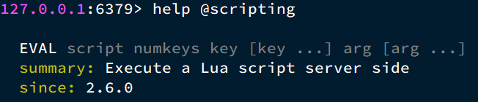
Redis的Lua脚本
写好脚本以后，需要用Redis命令来调用脚本，调用脚本的常见命令如下：
例如，我们要执行 redis.call('set', 'name', 'jack') 这个脚本，语法如下：
如果脚本中的key、value不想写死，可以作为参数传递。key类型参数会放入KEYS数组，其它参数会放入ARGV数组，在脚本中可以从KEYS和ARGV数组获取这些参数：
# 调用脚本
EVAL "return redis.call('set', 'name', 'jack')" 0
脚本内容
脚本需要的key类型的参数个数
# 调用脚本
EVAL "return redis.call('set', , )" 1 name Rose
KEYS[1]
ARGV[1]
脚本内容
脚本需要的key类型的参数个数

Slide 102
基于Redis的分布式锁
释放锁的业务流程是这样的：
获取锁中的线程标示
判断是否与指定的标示（当前线程标示）一致
如果一致则释放锁（删除）
如果不一致则什么都不做
如果用Lua脚本来表示则是这样的：
-- 这里的 KEYS[1] 就是锁的key，这里的ARGV[1] 就是当前线程标示
-- 获取锁中的标示，判断是否与当前线程标示一致
if (redis.call('GET', KEYS[1]) == ARGV[1]) then
-- 一致，则删除锁
return redis.call('DEL', KEYS[1])
end
-- 不一致，则直接返回
return 0

Slide 103
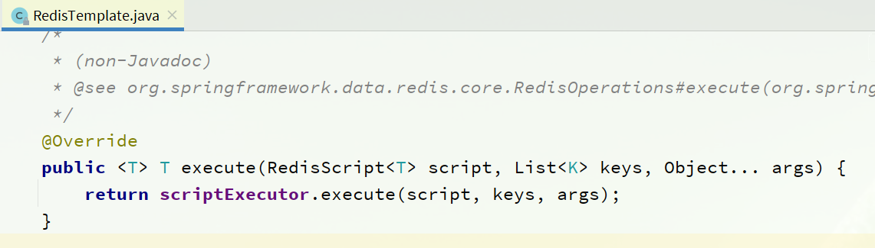
再次改进Redis的分布式锁
需求：基于Lua脚本实现分布式锁的释放锁逻辑
提示：RedisTemplate调用Lua脚本的API如下：

Slide 104
基于Redis的分布式锁实现思路：
利用set nx ex获取锁，并设置过期时间，保存线程标示
释放锁时先判断线程标示是否与自己一致，一致则删除锁
特性：
利用set nx满足互斥性
利用set ex保证故障时锁依然能释放，避免死锁，提高安全性
利用Redis集群保证高可用和高并发特性

Slide 105
基于Redis的分布式锁优化
基于setnx实现的分布式锁存在下面的问题：
01
03
超时释放
不可重入
02
锁超时释放虽然可以避免死锁，但如果是业务执行耗时较长，也会导致锁释放，存在安全隐患
04
同一个线程无法多次获取同一把锁
主从一致性
不可重试
获取锁只尝试一次就返回false，没有重试机制
如果Redis提供了主从集群，主从同步存在延迟，当主宕机时，如果从并同步主中的锁数据，则会出现锁实现

Slide 106
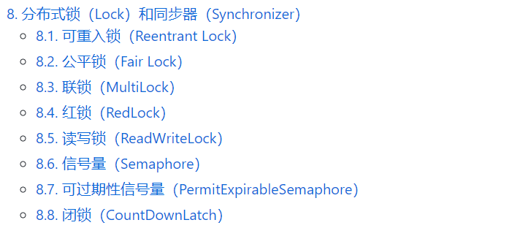
Redisson
Redisson是一个在Redis的基础上实现的Java驻内存数据网格（In-Memory Data Grid）。它不仅提供了一系列的分布式的Java常用对象，还提供了许多分布式服务，其中就包含了各种分布式锁的实现。
官网地址： https://redisson.org
GitHub地址： https://github.com/redisson/redisson

Slide 107
Redisson入门
引入依赖：
配置Redisson客户端：
<dependency> <groupId>org.redisson</groupId> <artifactId>redisson</artifactId> <version>3.13.6</version> </dependency>
@Configuration public class RedisConfig { @Bean public RedissonClient redissonClient() { // 配置类 Config config = new Config(); // 添加redis地址，这里添加了单点的地址，也可以使用config.useClusterServers()添加集群地址 config.useSingleServer().setAddress("redis://192.168.150.101:6379").setPassowrd("123321"); // 创建客户端 return Redisson.create(config); } }

Slide 108
Redisson入门
使用Redisson的分布式锁
@Resource private RedissonClient redissonClient; @Test void testRedisson() throws InterruptedException { // 获取锁（可重入），指定锁的名称 RLock lock = redissonClient.getLock("anyLock"); // 尝试获取锁，参数分别是：获取锁的最大等待时间（期间会重试），锁自动释放时间，时间单位 boolean isLock = lock.tryLock(1, 10, TimeUnit.SECONDS); // 判断释放获取成功 if(isLock){ try { System.out.println("执行业务"); }finally { // 释放锁 lock.unlock(); } } }

Slide 109
Redisson可重入锁原理
// 创建锁对象 RLock lock = redissonClient.getLock("lock");
@Test void testReentrantLock() { boolean isLock = lock.tryLock(30); if(!isLock){ log.error("获取锁失败，1"); return; } try { log.info("获取锁成功，1"); method2(); } finally { log.info("释放锁，1"); lock.unlock(); } } void method2(){ boolean isLock = lock.tryLock(30); if(!isLock){ log.error("获取锁失败, 2"); return; } try { log.info("获取锁成功，2"); } finally { log.info("释放锁，2"); lock.unlock(); } }
开始
KEY | VALUE
lock:order
thread1
尝试获取锁
存入线程标示
判断结果
nil
获取锁失败
ok
获取锁成功
业务超时
或服务宕机
自动
释放锁
执行业务
执行业务
判断锁标示是否是自己
是
释放锁

Slide 110
Redisson可重入锁原理
// 创建锁对象 RLock lock = redissonClient.getLock("lock");
@Test void testReentrantLock() { boolean isLock = lock.tryLock(); if(!isLock){ log.error("获取锁失败，1"); return; } try { log.info("获取锁成功，1"); method2(); } finally { log.info("释放锁，1"); lock.unlock(); } } void method2(){ boolean isLock = lock.tryLock(); if(!isLock){ log.error("获取锁失败, 2"); return; } try { log.info("获取锁成功，2"); } finally { log.info("释放锁，2"); lock.unlock(); } }
开始
判断锁是否存在
是
否
判断锁标示是否是自己
KEY | VALUE
 | field | value
获取锁并添加线程标示
是
否
设置锁有效期
锁计数+1
获取锁失败
1
thread1
0
lock:order
2
执行业务
重置锁
有效期
否
判断锁是否是自己
判断锁计数是否为0
否
是
是
锁已释放
锁计数-1
释放锁

Slide 111
KEY | VALUE
 | field | value
Redisson可重入锁原理
获取锁的Lua脚本：
开始
lock:order
thread1
0
local key = KEYS[1]; -- 锁的key local threadId = ARGV[1]; -- 线程唯一标识 local releaseTime = ARGV[2]; -- 锁的自动释放时间 -- 判断是否存在 if(redis.call('exists', key) == 0) then
-- 不存在, 获取锁 redis.call('hset', key, threadId, '1');
-- 设置有效期 redis.call('expire', key, releaseTime); return 1; -- 返回结果 end; -- 锁已经存在，判断threadId是否是自己 if(redis.call('hexists', key, threadId) == 1) then
-- 不存在, 获取锁，重入次数+1 redis.call('hincrby', key, threadId, '1');
-- 设置有效期
redis.call('expire', key, releaseTime); return 1; -- 返回结果 end; return 0; -- 代码走到这里,说明获取锁的不是自己，获取锁失败
判断锁是否存在
是
否
判断锁标示是否是自己
获取锁并添加线程标示
是
否
设置锁有效期
锁计数+1
获取锁失败
执行业务
重置锁
有效期
否
判断锁是否是自己
判断锁计数是否为0
否
是
是
锁已释放
锁计数-1
释放锁

Slide 112
KEY | VALUE
 | field | value
Redisson可重入锁原理
释放锁的Lua脚本：
开始
lock:order
thread1
0
local key = KEYS[1]; -- 锁的key local threadId = ARGV[1]; -- 线程唯一标识 local releaseTime = ARGV[2]; -- 锁的自动释放时间 -- 判断当前锁是否还是被自己持有 if (redis.call('HEXISTS', key, threadId) == 0) then return nil; -- 如果已经不是自己，则直接返回 end; -- 是自己的锁，则重入次数-1 local count = redis.call('HINCRBY', key, threadId, -1); -- 判断是否重入次数是否已经为0 if (count > 0) then -- 大于0说明不能释放锁，重置有效期然后返回 redis.call('EXPIRE', key, releaseTime); return nil; else -- 等于0说明可以释放锁，直接删除 redis.call('DEL', key); return nil; end;
判断锁是否存在
是
否
判断锁标示是否是自己
获取锁并添加线程标示
是
否
设置锁有效期
锁计数+1
获取锁失败
执行业务
重置锁
有效期
否
判断锁是否是自己
判断锁计数是否为0
否
是
是
锁已释放
锁计数-1
释放锁

Slide 113
Redisson分布式锁原理
开始
开始
尝试获取锁
尝试释放锁
判断是否成功
否
判断剩余等待时间是否大于0
是
等待释放锁的信号
判断是否成功
发送释放锁消息
是
否
否
判断释放时间是否为-1
开启watchDog
是
判断等待时间是否超时
记录异常
是
否
否
返回true
返回false
尝试获取锁
结束
结束
否
是
判断是否成功

Slide 114
Redisson分布式锁原理：
可重入：利用hash结构记录线程id和重入次数
可重试：利用信号量和PubSub功能实现等待、唤醒，获取锁失败的重试机制
超时续约：利用watchDog，每隔一段时间（releaseTime / 3），重置超时时间
主从一致性：利用多个独立redis节点代替主从，所有节点都获取锁成功才算获取锁成功。

Slide 115
利用Redisson的分布式锁解决一人一单的并发安全问题
需求：改进一人一单业务，利用Redisson的单节点分布式锁代替synchronized

Slide 116
1）不可重入Redis分布式锁：
原理：利用setnx的互斥性；利用ex避免死锁；释放锁时判断线程标示
缺陷：不可重入、无法重试、锁超时失效
2）可重入的Redis分布式锁：
原理：利用hash结构，记录线程标示和重入次数；利用watchDog延续锁时间；利用信号量控制锁重试等待
缺陷：redis宕机引起锁失效问题
3）Redisson的multiLock：
原理：多个独立的Redis节点，必须在所有节点都获取重入锁，才算获取锁成功

Slide 117
全局ID生成器
实现优惠券秒杀下单
超卖问题
一人一单
分布式锁
Redis优化秒杀
Redis消息队列实现异步秒杀

Slide 118
Redis优化秒杀
Tomcat
查询优惠券
判断秒杀时间和库存
查询订单
MySQL集群
校验
一人一单
减库存
创建订单

Slide 119
Redis优化秒杀
Tomcat
查询优惠券
判断秒杀时间和库存
查询订单
MySQL集群
校验
一人一单
减库存
创建订单

Slide 120
Redis优化秒杀
Tomcat
查询优惠券
Redis
判断秒杀时间和库存
判断秒杀时间和库存
查询订单
MySQL集群
校验
一人一单
校验
一人一单
减库存
保存订单和优惠券信息到阻塞队列
创建订单
异步读取队列中的信息，完成下单

Slide 121
Redis优化秒杀
Lua脚本
开始
开始
执行lua脚本
判断秒杀是否在进行中
是
判断库存
是否充足
是
扣减库存
判断结果是否为1
是
将优惠券和用户存入阻塞队列
否
否
返回2
返回3
将userId存入当前优惠券的set集合
否
返回
异常信息
返回
成功信息
结束
返回结果
结束

Slide 122
改进秒杀业务，提高并发性能
需求：
新增秒杀优惠券的同时，将优惠券保存到Redis中
基于Lua脚本，判断秒杀库存、一人一单，决定用户是否抢购成功
如果抢购成功，将优惠券id和用户id封装后存入阻塞队列
开启线程任务，不断从阻塞队列中获取信息，实现下单功能

Slide 123
秒杀业务的优化思路是什么？
先利用Redis完成库存判断
再将下单业务放入阻塞队列，利用独立线程异步下单
基于阻塞队列的异步秒杀存在哪些问题？
JVM内存有限，任务堆积问题
持久化问题
任务丢失问题

Slide 124
全局ID生成器
实现优惠券秒杀下单
超卖问题
一人一单
分布式锁
Redis优化秒杀
Redis消息队列实现异步秒杀

Slide 125
Redis消息队列实现异步秒杀
消息队列（Message Queue），字面意思就是存放消息的队列。最简单的消息队列模型包括3个角色：
消息队列：存储消息
生产者：发送消息到消息队列
消费者：从消息队列获取消息并处理消息
Message Queue
生产者
消费者
判断秒杀时间
和库存
接收消息
完成下单
校验
一人一单
发送优惠券id和
用户id到消息队列

Slide 126
Redis消息队列实现异步秒杀
消息队列（Message Queue），字面意思就是存放消息的队列。最简单的消息队列模型包括3个角色：
消息队列：存储消息
生产者：发送消息到消息队列
消费者：从消息队列获取消息并处理消息
Redis提供了三种不同的方式来实现消息队列：
list结构：基于List结构模拟消息队列
PubSub：基本的点对点消息模型
Stream：比较完善的消息队列模型
Message Queue
生产者
消费者

Slide 127
基于List结构模拟消息队列
消息队列（Message Queue），字面意思就是存放消息的队列。而Redis的list数据结构是一个双向链表，很容易模拟出队列效果。
队列是入口和出口不在一边，因此我们可以利用：LPUSH 结合 RPOP、或者 RPUSH 结合 LPOP来实现。
不过要注意的是，当队列中没有消息时RPOP或LPOP操作会返回null，并不像JVM的阻塞队列那样会阻塞并等待消息。因此这里应该使用BRPOP或者BLOPO来实现阻塞效果。
Message Queue
生产者
LPUSH
RPOP
消费者
msg1
msg2

Slide 128
基于List的消息队列有哪些优缺点？
优点：
利用Redis存储，不受限于JVM内存上限
基于Redis的持久化机制，数据安全性有保证
可以满足消息有序性
缺点：
无法避免消息丢失
只支持单消费者

Slide 129
基于PubSub的消息队列
PubSub（发布订阅）是Redis2.0版本引入的消息传递模型。顾名思义，消费者可以订阅一个或多个channel，生产者向对应channel发送消息后，所有订阅者都能收到相关消息。
SUBSCRIBE channel [channel] ：订阅一个或多个频道
PUBLISH channel msg ：向一个频道发送消息
PSUBSCRIBE pattern[pattern] ：订阅与pattern格式匹配的所有频道
Message Queue
消费者
subscribe order.queue
生产者
msg1
msg1
msg1
publish order.queue msg1
消费者
subscribe order.*

Slide 130
基于PubSub的消息队列有哪些优缺点？
优点：
采用发布订阅模型，支持多生产、多消费
缺点：
不支持数据持久化
无法避免消息丢失
消息堆积有上限，超出时数据丢失

Slide 131
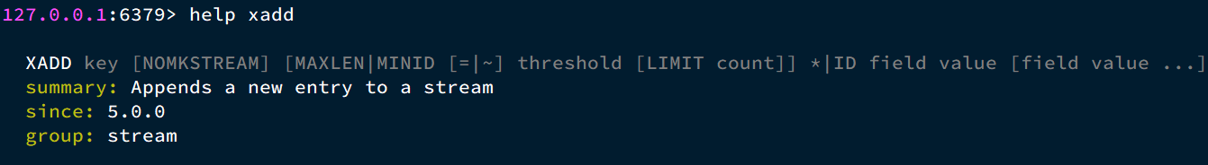
基于Stream的消息队列
Stream 是 Redis 5.0 引入的一种新数据类型，是一个功能比较完善的消息队列。
发送消息的命令：
例如：
消息的唯一id，*代表由Redis自动生成。格式是 "时间戳-递增数字" ，例如 "1644804662707-0"
如果队列不存在，是否自动创建队列
默认是自动创建
设置消息队列的最大消息数量
发送到队列中的消息，称为Entry。
格式就是多个key-value键值对
## 创建名为 users 的队列，并向其中发送一个消息，内容是：{name=jack,age=21}，并且使用Redis自动生成ID
127.0.0.1:6379> XADD users * name jack age 21
"1644805700523-0"

Slide 132
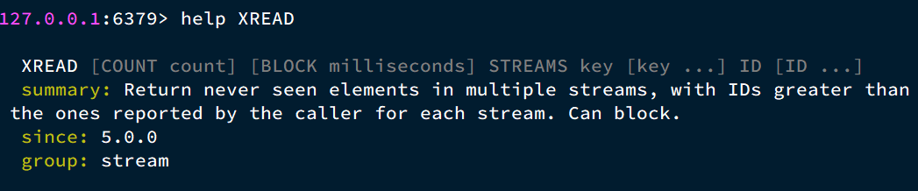
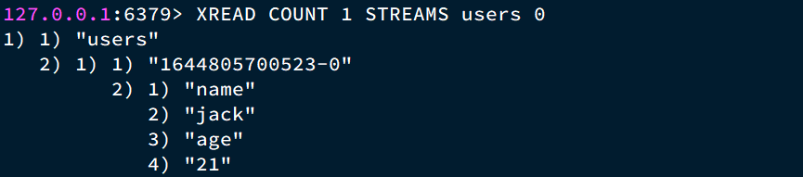
基于Stream的消息队列-XREAD
读取消息的方式之一：XREAD
例如，使用XREAD读取第一个消息：
当没有消息时，是否阻塞、阻塞时长
起始id，只返回大于该ID的消息
0：代表从第一个消息开始
$:代表从最新的消息开始
每次读取消息的最大数量
要从哪个队列读取消息，key就是队列名

Slide 133
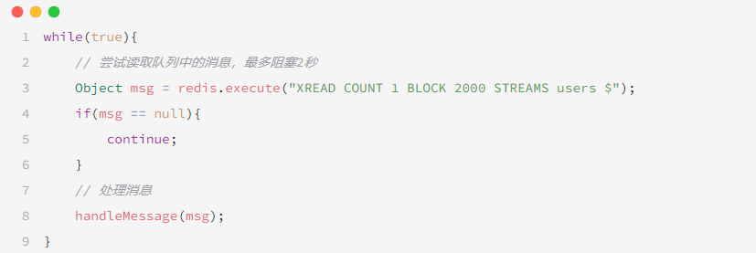
基于Stream的消息队列-XREAD
XREAD阻塞方式，读取最新的消息：
在业务开发中，我们可以循环的调用XREAD阻塞方式来查询最新消息，从而实现持续监听队列的效果，伪代码如下：
注意
当我们指定起始ID为$时，代表读取最新的消息，如果我们处理一条消息的过程中，又有超过1条以上的消息到达队列，则下次获取时也只能获取到最新的一条，会出现漏读消息的问题。

Slide 134
STREAM类型消息队列的XREAD命令特点：
消息可回溯
一个消息可以被多个消费者读取
可以阻塞读取
有消息漏读的风险

Slide 135
基于Stream的消息队列-消费者组
消费者组（Consumer Group）：将多个消费者划分到一个组中，监听同一个队列。具备下列特点：
01
02
03
消息分流
消息标示
消息确认
队列中的消息会分流给组内的不同消费者，而不是重复消费，从而加快消息处理的速度
消费者组会维护一个标示，记录最后一个被处理的消息，哪怕消费者宕机重启，还会从标示之后读取消息。确保每一个消息都会被消费
消费者获取消息后，消息处于pending状态，并存入一个pending-list。当处理完成后需要通过XACK来确认消息，标记消息为已处理，才会从pending-list移除。

Slide 136
基于Stream的消息队列-消费者组
创建消费者组：
key：队列名称
groupName：消费者组名称
ID：起始ID标示，$代表队列中最后一个消息，0则代表队列中第一个消息
MKSTREAM：队列不存在时自动创建队列
其它常见命令：
XGROUP CREATE key groupName ID [MKSTREAM]
# 删除指定的消费者组
XGROUP DESTORY key groupName
# 给指定的消费者组添加消费者
XGROUP CREATECONSUMER key groupname consumername
# 删除消费者组中的指定消费者
XGROUP DELCONSUMER key groupname consumername

Slide 137
基于Stream的消息队列-消费者组
从消费者组读取消息：
group：消费组名称
consumer：消费者名称，如果消费者不存在，会自动创建一个消费者
count：本次查询的最大数量
BLOCK milliseconds：当没有消息时最长等待时间
NOACK：无需手动ACK，获取到消息后自动确认
STREAMS key：指定队列名称
ID：获取消息的起始ID：
">"：从下一个未消费的消息开始
其它：根据指定id从pending-list中获取已消费但未确认的消息，例如0，是从pending-list中的第一个消息开始
XREADGROUP GROUP group consumer [COUNT count] [BLOCK milliseconds] [NOACK] STREAMS key [key ...] ID [ID ...]

Slide 138
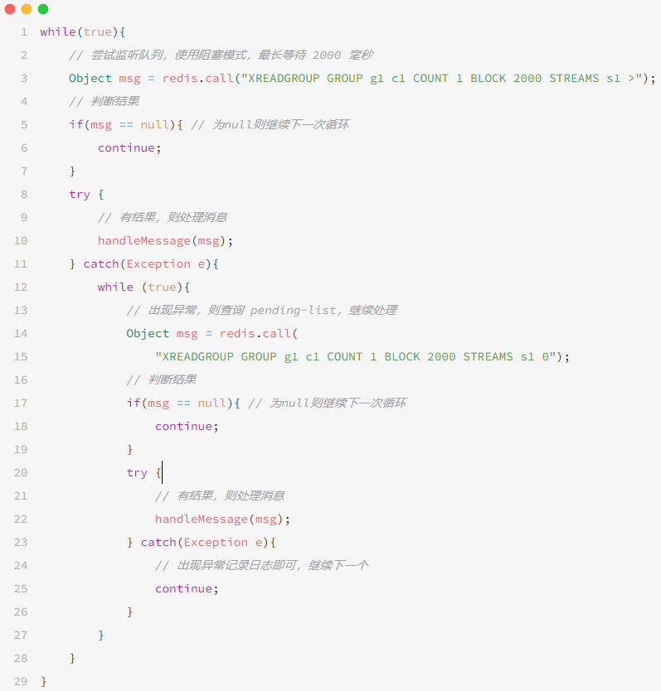
基于Stream的消息队列-消费者组
消费者监听消息的基本思路：

Slide 139
STREAM类型消息队列的XREADGROUP命令特点：
消息可回溯
一个消息可以只能被一个消费者读取
可以阻塞读取
没有消息漏读的风险
有消息确认机制，保证消息至少被消费一次

Slide 140
Redis消息队列
 | List | PubSub | Stream
消息持久化 | 支持 | 不支持 | 支持
阻塞读取 | 支持 | 支持 | 支持
消息堆积处理 | 受限于内存空间 | 受限于消费者缓冲区 | 受限于队列长度，可以利用消费者组提高消费速度，减少堆积
消息确认机制 | 不支持 | 不支持 | 支持
消息回溯 | 不支持 | 不支持 | 支持

Slide 141
基于Redis的Stream结构作为消息队列，实现异步秒杀下单
需求：
创建一个Stream类型的消息队列，名为stream.orders
修改之前的秒杀下单Lua脚本，在认定有抢购资格后，直接向stream.orders中添加消息，内容包含voucherId和userId
项目启动时，开启一个线程任务，尝试获取stream.orders中的消息，完成下单

Slide 142
达人探店
04

Slide 143
发布探店图文
点赞
点赞列表
图文排行榜

Slide 144
好友关注
05

Slide 145
关注
共同关注
取消关注
关注推送

Slide 146
附近商户
06

Slide 147
GEO数据结构
附近商户列表

Slide 148
用户签到
07

Slide 149
BitMap结构
签到功能
补签功能
签到统计

Slide 150
UV统计
08

Slide 151
UV统计思路
HyperLogLog结构
实现UV统计

